Slide 1
Исполнение бюджета Кировского муниципального района Ленинградской области за 2019 год

Slide 2
Консолидированный бюджет
Тыс .руб
Факт 2018
План 2019
Уточненный план 2019
Факт 2019
Прирост к 2018г.(%)
Доходы | 4 079 308,8 | 3 726 638,8 | 4 141 078,0 | 4 162 562,9 | 102,0
Налоговые неналоговые | 1 663 637,7 | 1 712 732,2 | 1 748 001,0 | 1 788 662,8 | 107,5
Безвозмездные | 2 415 671,1 | 2 013 906,6 | 2 393 077,0 | 2 373 900,1 | 98,3
Расходы | 4 015 078,00 | 3 817 050,90 | 4 220 555,70 | 3 961 566,10 | 98,7
Профицит/дефицит | 64 230,80 | -90 412,10 | -67 098,10 | 200 996,80

Slide 3
Бюджет Кировского муниципального района Ленинградской Области
Тыс .руб
Факт 2018
План 2019
Уточненный план 2019
Факт 2019
Прирост к 2018г.(%)
Доходы | 2 853 398,5 | 2 795 704,1 | 2 953 232,8 | 3 007 301,9 | 105,4
Налоговые неналоговые | 1 001 127,6 | 965 819,1 | 992 877,6 | 1 053 422,2 | 105,2
Безвозмездные | 1 852 270,9 | 1 829 885,0 | 1 960 355,2 | 1 953 879,7 | 105,5
Расходы | 2 780 674,00 | 2 843 581,90 | 2 985 594,60 | 2 821 136,60 | 101,5
Профицит/дефицит | 72 724,50 | -47 877,80 | -28 251,00 | 186 165,30

Slide 4
Структура собственных доходов бюджета Кировского муниципального района ЛО
%
2018
1,6
1,6
1,5
2,1
0,8
3,9
2,3
7,6
7,8
1,3
7,4
1,2
20
22,7
58,4
59,8
2019
НДФЛ
Госпошлина
Доходы от
Оказания платных услуг
Штрафы
Налоги на
совокупный доход
Доходы от
Использования имущества
Доходы от
продажи активов
Прочие

Slide 5
Безвозмездные поступления от других бюджетов
Тыс .руб
1 962 867,5

Slide 6
Исполнение бюджета Кировского муниципального района ЛО
%
89,3%
92,1%
95,1%
96,0%
94,5%
2015
2016
2017
2018
2019
Количество
внесённых
изменений
6
7
7
8
4

Slide 7
Исполнение бюджетных ассигнований Кировского муниципального района ЛО
Тыс .руб
 | Исполнено за 2019 г. | Доля в общем объеме расходов (%) | % исполнения | Темпы исполнения расходов 2019г. к 2018 г.
Образование | 2 185 490,5 | 77,5 | 95,5 | 1,07
Культура | 47 104,6 | 1,7 | 98,9 | 1,04
Физическая культура и спорт | 13 249,6 | 0,5 | 60,3 | 1,45
Социальная политика | 125 885,5 | 4,5 | 99,6 | 0,59
Средства массовой информации | 2 747,6 | 0,1 | 49,1 | 2,03
Общегосударственные вопросы | 249 744,3 | 8,7 | 88,6 | 0,90
Национальная безопасность и правоохранительная деятельность | 2 772,0 | 0,1 | 94,7 | 1,60
Национальная экономика | 19 112,0 | 0,7 | 57,9 | 0,60
Жилищно-коммунальное хозяйство | 5 306,3 | 0,2 | 93,0 | 0,33
Обслуживание государственного и муниципального долга | 44,6 | 0,0 | 4,5 | 0,92
Межбюджетные трансферты | 169 679,6 | 6,0 | 98,7 | 1,17
Всего расходов: | 2 821 136,6 | 100,0 | 94,5 | 1,01

Slide 8
Расходы бюджета Кировского МР в разрезе муниципальных программ
Тыс .руб
Развитие рынка
наружной рекламы
(New)
1,5
Развитие образования
КМР
Развитие и поддержка малого и среднего бизнеса
2,5
2 012,1
↑114,9%
↑ 121,7%
↑ 161,1%
2,7
Развитие культуры
КМР
Развитие и
совершенствование ГО
2 821,1 (101,5% )
158,9
↑ 106,3%
% рост
к 2018г.
в т.ч. программные
2483,9 (104,2% )
Непрограммные
337,2(85,1%)
↑ 107,8%
Развитие с/х
3,3
145,2
Комплексное
развитие
↑ 62,5%
8,6
Осуществление
дорожной деятельности
Управление
Муниципальными финансами
↑ 142,1%
↑ 106,2%
128,3
8,8
12,0
Обеспечение повышения
энергоэффективности
Развитие физической
культуры
↑ 160,9%
↑ 116,9%

Slide 9
Исполнение указа Президента № 597
Руб
Педагоги учреждений
дошкольного образования
58 568,6
ЛО
среднемесячная
заработная плата
53 045,0
Педагоги учреждений
дополнительного
образования
Кировский район
среднемесячная
заработная
плата
50 861,6
49 241,0
Педагоги учреждений
общего образования
49 221,2
Работники культуры
41 981,5

Slide 10
Повышение финансовой устойчивости местных бюджетов
Тыс .руб
ВЫРАВНИВАНИЕ БЮДЖЕТНОЙ ОБЕСПЕЧЕННОСТИ
128 281,2
Областной бюджет
98 276,7
Бюджет района
30 004,5
Дополнительная финансовая поддержка из бюджета КМР ЛО
ИМТ на решение вопросов местного значения сельских поселений 48-03
9 476,4
ИМТ на реализацию указов Президента
1 213,2
Дополнительная финансовая помощь
17 641,8

Slide 11
Объекты 2019
Шлиссельбург
Завершение строительства СОШ
Отрадное
Ремонт канализационного напорного коллектора от КНС на ул. Дружбы до Ленинградского шоссе
Ремонт кровли и фасада в МБУДО "Отрадненская ДЮСШ»
Ремонт системы вентиляции пищеблока в МБОУ «Лицей г. Отрадное»
Павлово
Ремонт участка автомобильной дороги «Подъезд к пос. Новинка» , 1,447 км
Кап. ремонт пришкольного спортивного стадиона в МКОУ «Павловская ООШ»
Мга
Приобретение здания, помещения д/с №10 п.Мга
Приобретение здания, помещения школы п.Мга
Ремонт крылец и пандуса в МБОУ «Мгинская СОШ»
Назия
Пути эвакуации в учреждениях образования
Кировск
Строительство ФОК адрес: г. Кировск, ул. Советская, д.1
Путилово
Ремонт фасада школы
Точка Роста
Приладожский
Ремонт проездов в МКОУ «Приладожская СОШ»
Ремонт системы вентиляции пищеблока в МКДОУ "ДС №29"
Синявино
Ремонт системы вентиляции пищеблока в МКОУ "Синявинская СОШ"
Ремонт системы отопления в МКОУ "Синявинская СОШ"
Шум
Строительство газовой блочно-модульной котельной для здания МКОУ «Шумская СОШ»

Slide 12
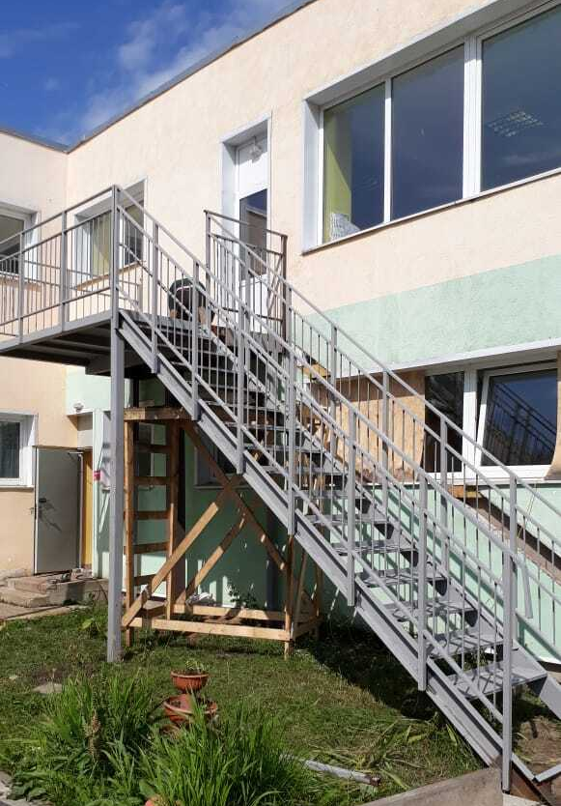
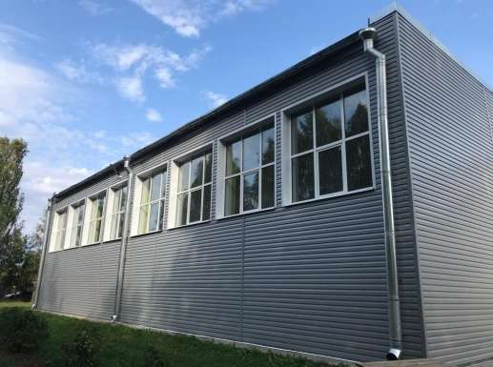
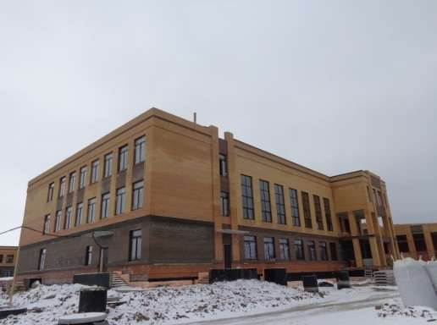
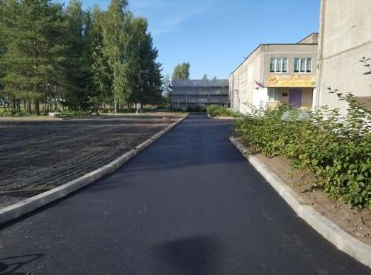
Отчёт по исполнению АП
Тыс .руб
Пути эвакуации
1 500,0
Утепление фасада
Путиловская СОШ
2 287,4
Котельная п. Шум МК 24 443,2 (31.12.2019)
Завершение строительства школы. Шлиссельбург
21 036,1
(МК 450 135,5)
Ремонт проездов
Путиловская СОШ
2 959 798,99
ФОК г. Кировск МК 106 063,4

Slide 13
Задачи на 2020 год
1
Увеличить доходы
2
Сохранить достигнутый уровень показателей
исполнения указов Президента
3
Усилить финансовую ответственность ГРБС
4
Повысить эффективность управления
муниципальными финансами

